Slide 1
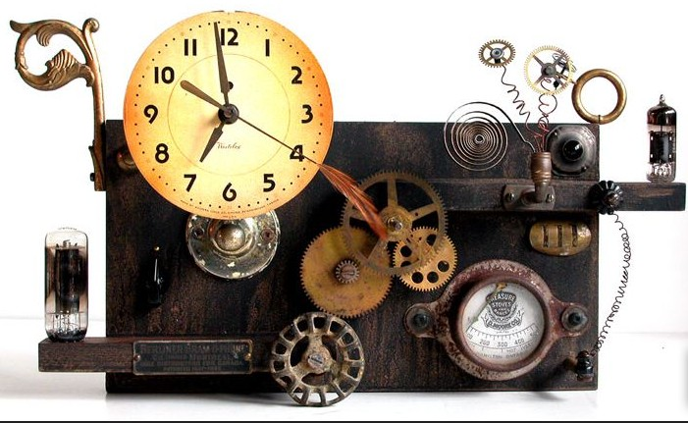
ZAMAN YÖNETİMİ

Slide 2
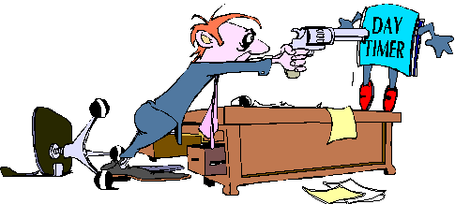
Zamanın yetmediğini düşünenler, zamanını kötü kullanıyor demektir…

Slide 3
Nedir zaman nedir ?
Bir su mu, bir kuş mu ?
Nedir zaman nedir ?
İniş mi, yokuş mu ?
N.FAZIL

Slide 4
Zamanın Tanımı
Dünyanın en uzun ve en kısa , en çabuk ve en yavaş, minicik parçalara bölünebilir ,bir yandan kıymeti bilinmeyip öte yandan kaybında üzüntü duyulan , onsuz hiç bir şey yapılamayan mucizevi şey....
Voltaire

Slide 5
Zamanın Tanımı
Zaman en çok istediğimiz ama en kötü kullandığımız şeydir…..
William Penn

Slide 6
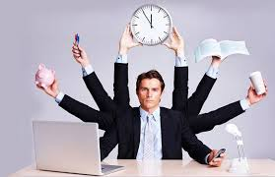
Zamanın Tanımı
Yerine konması, geri döndürülmesi, yenilenmesi, depolanması, satın alınması mümkün olmayan bir kaynaktır.

Slide 7
Zamanın Tanımı
Para gibi toplanamaz,
Hammadde gibi depolanıp istenildiğinde kullanılamaz

Slide 8
Zamanın Tanımı
İçinde belli bir eylemin bulunduğu süredir. Eylem yoksa zaman da yoktur. Bir an evrende hareket eden herşey durdurulabilse zaman da durmuş olacak.
Yaşamdaki en katı ve acımasız elementtir.

Slide 9
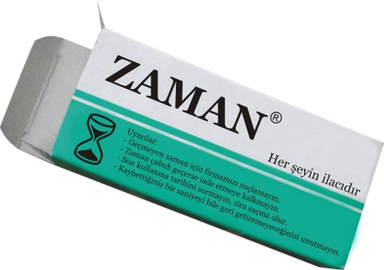
Zamanın Tanımı
Elle tutulamayan gözle görülemeyen ama yaşamımızın merkezinde olan bir şeydir.

Slide 10
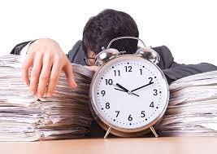
Yapılacak her iş için bir zaman gereklidir.
Zaman pahalıdır.
Zaman kaynaktır.

Slide 11
Günlük yaşantımızda bizim dışımızda akıp giden ve çoğu zaman çok da umurunda olmadığımız bu kaynağı planlamaya kalkarız.
SONUÇ NEDİR PEKİ?
Genelde yeterince zamanımız yoktur, işlerimizi yetiştiremeyiz. Aslında, hepimizin sahip olduğu zaman aynıdır. Ama bu, pek azımız için yeterlidir.

Slide 12
Zaman, bazen hızlı, bazen de yavaş geçer.
Bu nedenle zamanı objektif (gerçek) ve subjektif (algılanan) zaman olarak ikiye ayırabiliriz.

Slide 13
Maaş ödeyen bir patron için bir ay çok hızlı geçebilir.
Maaş alacak bir çalışan için ise çok yavaş….

Slide 14
Zaman Çeşİtlerİ

Slide 15
1.GERÇEK Zaman
Ölçülüp gözlenebilen, nesnellik gösterebilen zaman türüdür.
Bir zaman birimi kanalıyla ölçülebilir ve saat zamanına vurgu yapar.
Gerçek zaman ay ve güneşin hareketlerine göre fiziksel olarak gözlenebilen değişmelere dayanır. Dolayısı ile burada sözü edilen zaman, fiziksel olaylardan yola çıkarak, nicelleştirilmiştir.
Bir saatlik süre kişilere göre farklı algılansa da süre değişmez.
O nedenle de saat zamanı, nesnel gerçekliği yansıtır.

Slide 16
2. Algılanan Zaman
Her canlının gerçek zamana bağlı olmadan psikolojik anlamda algıladığı zaman türüdür. Algılanan zaman, bireyden bireye, durumdan duruma değişir.
Bu nedenle de durumsaldır ve öznel gerçekliğe dayanır. İnsan sıkıldığında, bir şeyi sabırsızca beklediğinde zaman daha yavaş geçer.
Sevilen bir kişiden birkaç gün ayrı kalınması bir asır gibi gelmesi bunu anlatır. Eğlence ve mutlu bir ortamda ise zaman çok hızlı geçer.

Slide 17
3. Biyolojik Zaman
Bedensel olarak algılanan zamandır.
Kuşların belli zamanlarda göç etmeleri, ayıların kış uykusuna yatmaları,
Gece yarısı işe gitmek için kalkan kişilerin kendiliğinden uyanması biyolojik zamanla ilgilidir.
Durumsal etmenlere göre biyolojik zaman programı kendisini yeniler.
İçgüdüseldir, süreç içinde kazanılmış alışkanlıklara dayanır.

Slide 18
4. Ekonomik Zaman
Ekonomide zaman bir ölçü birimidir.
Çünkü, emeğin karşılığı olan ücret, saat gün hafta veya ay üzerinden hesaplanır.
Aynı zamanda faiz ödemesi de belli zaman dilimleri dikkate alınarak yapılır.
İşletme açısından, belli bir üretim için harcanan süreler toplamı anlamında zaman, bir verimlilik ölçüsüdür.
Yine kurumlarda, çalışma sürelerinin düzenlenmesi, işe devam oranları gibi yönetsel işlemler açısından da zaman, bir örgütsel düzenleme aracı olmaktadır.

Slide 19
5. Yönetsel Zaman
Yöneticilerin yönetim süreçlerini yerine getirmek üzere kullandıkları zaman türüdür.
Başka bir ifade ile, her düzeydeki yöneticinin yönetsel çalışmalar için ayırdıkları zaman, yönetsel zaman kavramı içinde düşünülmektedir.

Slide 20
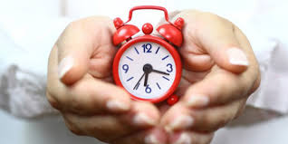
Hepimizin haftada 168 saati var,siz bu saatleri nasıl değerlendiriyorsunuz?
HADİ 1 GÜNÜNÜZÜ NASIL DEĞERLENDİRDİĞİNİZİ KONUŞALIM…

Slide 21
Zaman Konusunda İlginç Bir Araştırma
Türkiye’ de Ortalama 70 Yıl Yaşayan Biri
Uyku 23 yıl
Çalışma 19 yıl
Eğlence 9 yıl
İbadet 1 yıl
Beslenme 6 yıl
Ulaşım 6 yıl
Hastalık 4 yıl
Tuvalet 2 yıl

Slide 22
Kötü haber şu ki; zaman uçup gidiyor ama iyi haber de şu pilot sizsiniz……
Michael AltshulerT

Slide 23
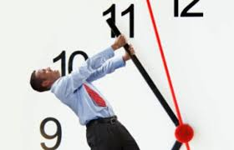
ZAMANIN ÖNEMİ !!!
BİR SENE’nin değerini anlayabilmek için sınıfta kalan bir öğrenciye sorun.
BİR AY’ın değerini anlayabilmek için, prematüre bir bebek dünyaya getiren bir anneye sorun.
BİR HAFTA’nın değerini anlayabilmek için haftalık bir derginin editörüne sorun.
BİR SANİYE’nin değerini anlayabilmek için, bir kazayı kıl payı atlatan bir adama sorun.
BİR MİLİSANİYE’nin değerini anlamak için, olimpiyatlarda gümüş madalya alan sporculara sorun.

Slide 24
Ya Haklı Olsalardı…
Radyonun geleceği yok.
Lord Kevin, iskoçyalı fizikçi
Televizyon en geç altı ay içinde piyasadan silinecektir. İnsanlar her akşam böyle bir kutuya bakmak istemezler.
Daryik F.Zanuck.
Twenty Century Fox’un Başkanı, 1944

Slide 25
Ya Haklı Olsalardı…
İstanbul’a bu kadar büyük köprüye gerek yoktur. Buraya harcanan para israftır.
Dönemin Siyasetçileri , 1970-1971
Uçaklar hoş oyuncaklar, ama askeri alanda bir değerleri yok.
Mareşal Ferdinand Foch,
1.Dünya Savaşında Fransız Orduları
Başkomutanı, 1911

Slide 26
Ya Haklı Olsalardı…
Artık yeni hiçbir şey yok. İcat edilebilecek her şey icat edildi.
Charles H. Duell, Amerikan Patent
Dairesi Başkanı, 1899
İnsanların evlerinde bilgisayar bulundurmaları için herhangi bir neden göremiyorum.
Kenneth Olsen, İngiliz Bilişim Daire Başkanı, 1977

Slide 27
Zaman Kavramının;
Nasıl idrak edildiği,
Nasıl kullanıldığı,
Bir toplumdaki fertlerin ve toplumun
İlim ve teknolojideki yerini
Hayat Mutluluğunu
Refah Seviyesini
belirleyen en önemli ve en etkin bir faktördür.

Slide 28
Zaman Yönetimi
Az zamanda çok iş yapabilmenizi sağlayarak, sadece iş yaşamınızı değil tüm yaşamınızı olumlu etkileyen tekniktir.

Slide 29
Zaman Yönetimi Tarihçesi

Slide 30
Zaman Tuzakları
Plansızlık
Toplantılar
Delegasyon Eksikliği
Hayır Diyememe
Randevusuz Ziyaretçiler
Bekleme Süreleri
Gereksiz E-Posta
Sürüncemede Bırakma
Kararsızlık
Telefonlar
Öncelik Belirleyememe
Zayıf İletişim
Fazla Sorumluluk Alma
Dağınık Büro ve Ofis
Erteleme

Slide 31
Planlamada Beş Yaygın Bahane
Plan yapmaya vaktim yok.
Neler yapmam gerektiğini zaten biliyorum. Neden plan yapmaya zaman harcayayım.
Plan yapmak bana fayda getirmiyor. Günüm çok fazla bölünüyor.
Uzun bir iş listem olduğunda kendimi kısıtlanmış hissediyorum.
Doğru dürüst plan yapmayı bilmiyorum.

Slide 32
Bahanelere Cevaplar
Haftalık planlama sadece 10-15 dk mızı alır.
Neler yapmam gerektiğini bilmek işimi kolaylaştırır ,tek yapılacak şey bunu kağıda döküp resmileştirmek.
Plan gün içinde değil hafta başında yapılmalı hatta belki de Pazar gecesi 21:00-21:15 arası. Bu sayede iş günü bölünmeyecektir.
Uzun iş listesi yerine haftayı ikiye bölerek hazırlanmış daha kısa bir iş listesini denemeye ne dersiniz?

Slide 33
PLANLAMANIN ÖNEMİ
Dikkatli bir planlama iyi bir zaman yönetiminin temelidir.
Yönetim planlama ile başlar.
Ve en önemli aşamadır...

Slide 34
PLANLAMA
Plan bir karardır, kararlar bütünüdür, bir sonuçtur.
Planlama ise geleceğe ilişkin öngörüde bulunma sürecidir. Bu süreçte geleceğe ilişkin olaylar, zihinsel olarak önceden tasarlanır. Planın mutlaka yazılı olması ve şu soruların cevaplarını vermesi gerekir;

Slide 35
PLANLAMA
• Ne yapılacak?
• Ne zaman yapılacak?
• Nasıl yapılacak?
• Nerede yapılacak?
• Neden yapılacak?
• Kim tarafından yapılacak?
• Hangi sürede yapılacak?
• Hangi maliyetle yapılacak?

Slide 36
GÜNLÜK PLAN NASIL YAPILIR?
Günlük plan oluşturmanın dört basit adımı vardır.
Olası işleri belirleyin
Mevcut zamanı belirleyin
Öncelik belirleyin
Planı göz önünde bir yerde muhafaza edin/asın

Slide 37
GÜNLÜK PLAN NASIL YAPILIR?
Günlük planın kapsamında genellikle;
Bir önceki günden kalan işler
O gün için önceden planlanmış işler
Düzenli olarak yapılması gerekenler
Yeni işler
Hiç hesapta olmayan işler
Randevular
Telefonlar
Yazışmalar yer alır.

Slide 38
GÜNLÜK PLAN NASIL YAPILIR?
Ajanda kullanmak önemli yarar sağlar. Ajandamız sürekli yanımızda olmalıdır.
En iyi yol, güne başlamadan veya bir önceki akşamdan günü planlamaktır.
Bu iş için 10-15 dakika yeterlidir.
Gün sonu mutlaka günün değerlendirmesi yapılarak, ertesi günün planı yapılmalıdır.

Slide 39
Eski bir Çin Atasözü şöyle der:
“Balık tutmak amacıyla ırmağa gitmek yeterli değildir, yanınızda ağ da götürmelisiniz.
Yani, plansız hedef sadece bir düştür. Plan yapmanın amacı bir hedefe ulaşmak için yapılacak işleri kolaylaştırmaktır.

Slide 40
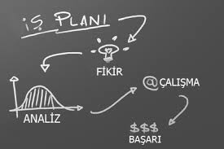
ABC ANALİZİ
A-Grubu işler : Çok Önemli işler
B – Grubu işler : Önemli ama Acil olmayan işler. Yapılmazsa kıyamet kopmaz
C- Grubu işler : Ayrıntılar , zaman kalırsa yapılacak işler

Slide 41
ABC ANALİZİ
A Grubu İşler:Bunlar yalnızca o işin sahibi sorumlu kişi ya da grup tarafından yapılır, bir başka kişi ya da gruba devredilemez.

Slide 42
ABC ANALİZİ
B Grubu İşler: Bu gruptaki işlerin önemi orta ya da vasat düzeydedir. Bir başka personele devredilebilir.

Slide 43
ABC ANALİZİ
C Grubu İşler:
En az değere sahip işler bu grupta bulunmaktadır. ( Rutin işler, okumak, telefon, haberleşme, günlük idari işler, önemsiz toplantı, ani ziyaretler vs..) Başka bir personele devredilmesi gerekir.
ABC analizi yalnızca A şıkkındaki işlerin halledilmesini ve C şıkkındaki işlerin de bir kenara bırakılmasını öngörmüyor. Aksine tüm bu işleri taşıdıkları öneme göre belirli bir öncelik sırasına koyarak bir işgünü içinde en verimli şekilde halledilmeleri için gerekli ortamı hazırlamayı öngörüyor.

Slide 44
Zaman Envanteriniz..
1 hafta, yapılan tüm aktiviteler yazılacak.
Sorgu:
a-Bu işi hiç yapmasam olmaz mıydı?
b-Bu iş ben yapmasam olmaz mıydı?
c-Bu iş için bu kadar zaman harcamam gerekiyor muydu?
d-Bu iş için başkasının bu kadar vaktini almam gerekiyor muydu?
e-Bu iş için başkasının benim bu kadar vaktimi alması gerekiyor muydu?

Slide 45
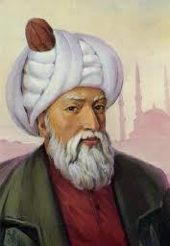
Bir Planlama Dehası;Mimar Sinan
84 cami
52 mescit
57 medrese
7 okul
22 türbe
17 imaret
3 darüşşifa
7 su yolu kemeri
8 köprü
20 kervansaray
35 köşk ve saray
6 ambar ve mahzen
48 hamam olmak üzere toplam 350’ye yakın yapıyı gerçekleştirmiştir.
’’ 99 yaşında, 1588 yılında vefat etmiştir.’’

Slide 46
Toplantılar
İş hayatındaki en büyük zaman hırsızı toplantılardır.
Gün içinde yapılan tüm toplantılar eğer verimsiz ise zamanımızı boşa harcar.
Toplantı yönetmek bir meziyettir.

Slide 47
Toplantılar
İÇİN | UYGULAYIN
Kısa ve etkili toplantılar düzenlemek | Toplantı sayısını sınırlı tutun Toplantının amacını sorgulayın Katılımcı sayısını sınırlandırın Kimlerin toplantıya katılması faydalı olabilir kısmına karar verin Benim yerime toplantıya kim katılabilir sorusunun cevabını bulun Sürenin 90 dk yı geçmemesini sağlayın

Slide 48
Toplantılar
İÇİN | UYGULAYIN
Kısa ve etkili toplantılar düzenlemek | En uygun zamanı seçin Toplantı gündem ve hedefini belirleyin Toplantı programı oluşturun (Konu,ayrılan süre,konuşma sırası) Kilit konulardan sapmamak için gerekli durumlarda araya girin (moderatör iseniz)

Slide 49
Toplantılar
İÇİN | HAKKINDA DÜŞÜNÜN
Kısa ve etkili toplantılar düzenlemek | Ulaşılabilir ve uygun bir toplantı odası belirleyin Toplantı odasının düzenlenmesi için bir kişiyi görevlendirin Doğru zamana yayılmış, periyodik ve düzenli toplantılar yapın

Slide 50
Toplantılar
İÇİN | HAKKINDA DÜŞÜNÜN
Kısa ve etkili toplantılar düzenlemek | Geç kalanlar olsa da toplantıya zamanında başlayın Toplantıyı zamanında bitirin Gündem dışı konulara engel olun Katılımcıların zaman kurallarına uymasını sağlayın 15-20 kişilik büyük toplantılar yerine 3-4 kişilik daha sık yapılan toplantıları tercih edin Yiyecek içecek kısmını başta halledin Ara ara kalan süreyi hatırlatın Geç kalanlara küçük cezalar verin☺

Slide 53
Zaman en kıymetli şeydir.
Bir kez gitti mi sonsuza dek gider.
Ve çok fazla zamanımız yok; yaşam gerçekten de çok kısadır. Çok hızlı uçar, doğumla ölüm arasında çok fazla bir boşluk yoktur. Ve insanlar zaman öldürüyor, aslında tam tersi olduğunu hiç bilmeden; zaman seni öldürüyor.” Osho

Slide 54
Delegasyon Eksikliği
Yönettiklerinizden fazla çalışıyorsanız,
Eve iş götürüyorsanız,
Planlama ve gözetime az vakit ayırıyorsanız,
Ayrıntılarla çok fazla uğraşıyorsanız.
Kesinlikle Yetki Devri Gerekiyor.

Slide 55
Delegasyon Eksikliği
Önemli işlere vakit ayırmak için,
Birlikte çalıştıklarınızın bilgisini daha iyi kullanmak için,
Beraber çalıştıklarınızı geliştirmek için,
Karar verme yetkisinin en alt düzeyde kalması için,
Motivasyonu sağlamak için
Yetki Devredin.

Slide 56
Delegasyon Eksikliği
Yetkiyi devredeceğiniz kişiyi bulun ve eğitin.

Slide 57
Delegasyon Eksikliği
İşi tamamıyla ona bırakın ama kontrol edin.

Slide 58
Delegasyon Kuralları
•Ne yapılacak ? | İçerik
•Kim yapacak ? | Kişi
•Niçin yapılacak ? | Amaç
•Nasıl yapılacak ? | Detay
•Ne zamana kadar tamamlanacak ? | Süre

Slide 59
Hayır Diyememe Nedenleri
Sevilmeme korkusu
Kendine güvensizlik
Bencillik etme korkusu
Yalnız kalma korkusu
Kabul edilmeme korkusu
Önemsenmeme korkusu

Slide 60
Hayır Diyememe
Sizi işinizden alıkoyan kişileri belirleyin
Sorumluluğu başkasının alabileceği projelere hayır demeyi öğrenin
Her zaman müsait olmayın.
Kimin sizin zamanınızı hak ettiğini iyi değerlendirin

Slide 61
Hayır Demenin Adımları
Dinlemek
“Hayır” demek
Nedenlerini açıklamak
Alternatifler sunmak

Slide 62
Randevusuz Ziyaretçiler
Beklenmeyen misafirlerden kaçınmanın yolları;
Öncelikle konuğunuz odaya girdiğinde ayağa kalkın ve öyle kalın. Konuğunuz gitmeden yerinize oturmayın.
Bir şeyler ikram etmekten kaçının.
Zamanlamasının çok iyi olduğunu söyleyip onu kutlayın ve ne yazık ki 10 dk içinde çıkmak zorunda olduğunuzu ifade edin.

Slide 63
Randevusuz Ziyaretçiler
Kişilere randevu alışkanlığının kazandırılması gerekir. (en azından sekreteriniz bu konuda gelen kişiye bilgi verebilir)
Zaman limiti olmalı ve buna uyulmalıdır.
Mümkünse ziyaretçi ile başkası ilgilenebilir.
Görüşme salonları oluşturulabilir.
Ziyaretçiler daha uygun bir zamana yönlendirilebilir.

Slide 64
Bekleme Süreleri
Randevunuzu bir gün önceden teyit ettirin. Bu insanlara vaktinde geleceğinizi gösterir ve onları da dakik olmaya yönlendirir.
Toplantı yerine 5 dakikadan erken gitmeyin. Bu kaybedecek çok vaktiniz olduğunu gösterir.
Beklerken mutlaka bir şeylerle meşgul olun

Slide 65
Bekleme Süreleri
Eğer insanlar sizi 15 dakikadan fazla bekletirlerse sizin üzerinizde hakimiyet kurmayı istedikleri düşünülebilir. Böyle bir durumda beklediğinizi ama ayrılmak zorunda olduğunuzu bildirin. Bu karşı tarafa gecikmenin sebebini mantıklı bir şekilde açıklama şansı da verir.

Slide 66
Gereksiz E-posta
E-postalarınızı klasörlere ayırın böylelikle müşterilerinizden, müdürünüzden ya da cevap verilmesi öncelikli olan kişilerden gelen e-maillere fark ederek hızlıca cevaplayıp zaman kazanabilirsiniz.
Alışveriş ,oyun vb.. sitelerden gelen e-mailleri istemediğinize dair geri bildirimde bulunun. Bu durum mail kutunuzu temizlemek için harcadığınız gereksiz zamanı azaltacaktır.
Kişilerin (özellikle anlaşmazlık durumlarında) yüz yüze iletişimi tercih etmeyerek oluşturdukları gereksiz e-postaları durdurun. (E-POSTA KAVGALARI)

Slide 67
Kararsızlık
Bilgi eksikliği
Amaç ve hedeflerin net olmaması
Yetersiz alternatif
Belirsiz kriterler ve tercih güçlüğü
Yetkisizlik
Kararı uygulama güçlüğü
Yenilgi ve hata yapma korkusu
Takıntılı şekilde mükemmellik tutkusu

Slide 68
Telefonlar
Telefon edeceğiniz kişiye önceden e-posta atıp, konunun ana hatlarını belirleyin
Telefonda planlanan konunun dışına çıkmamaya özen gösterin
Görüşmenin başında “çok değil sadece 5 dakika kadar sürecek” derseniz, konuşma için ayırdığınız süreyi de karşı tarafa bildirmiş olursunuz.

Slide 69
Telefonlar
Nezaket kısmını çabuk geçin
Karşı tarafın meşgul olduğunu ima ederek, çok uzadığını düşündüğünüz konuşmayı sonlandırabilirsiniz.

Slide 70
Telefonlar
Sizi zamansız arayanlar için uygun zamanınızı söyleyin ve o saatlerde kişilerin aramasını sağlayın. Yada telefonlara siz bakmayın, başkası baksın.
Lafı çok uzatacağını bildiğiniz kişilerin mümkünse telefonuna bakmayın ve kısa bir mesaj yazarak müsait olmadığınızı ama acil ise mesaj ya da mail ile konuyu yazabileceğini iletin.

Slide 71
Zaman Kaybına Neden Olan Telefon Alışkanlıkları
Fazla gevezelik,
Yazmak için kağıt ve kalem bulundurmamak,
Söyleyeceklerimizi önceden hazırlamamak,
Kesin ve açık cevap vermemek,
Gelen bütün telefonlara cevap vermek zorunda kalmak,
Zor insanlarla konuşmak zorunda kalmak,
Acil ve önemli bir iş sırasında telefona cevap vermek zorunda kalmak,
İyi dinlememek.

Slide 72
Öncelik Belirleyememe
Öncelikleri bilme ve sıralama becerisi, amaca yönelik çalışma ve planlama becerisinin bir sonucudur. Amacımız ve ne için mücadele ettiğimize ilişkin bir fikrimiz varsa önceliklerimiz de var demektir.
Ancak çoğumuz;
• Hoşlanmadıklarımız yerine hoşlandıklarımızı
• Uzun sürecek olan yerine, çabuk bitecek olanı
• Zor olan yerine kolay olanı
• Bilmediğimiz yerine bildiğimizi
• Karmaşık olan yerine rutin olan işleri yapmayı tercih ederiz.

Slide 73
Öncelik Belirleyememe
Önem Derecesi | Amaç için | Öncelik Derecesi
Çok Önemli | Mutlaka yapılmalı | 1. Öncelik
Oldukça Önemli | Yapılması gerekli | 2. Öncelik
Önemli | Yapılması faydalı | 3. Öncelik
Önemsiz | Yapılması gerekli değil | Önceliği yok

Slide 74
Zayıf İletişim
Bireyler arası iletişimin zayıf olması da zaman kaybına neden olur.
Birbirini anlayamayan
Aynı dili konuşamayan ya da
Birbirini anlamak istemeyen kişiler ile tekrarlayan surette kurulmaya çalışan iletişim büyük bir zaman kaybıdır.

Slide 75
Fazla Sorumluluk Alma
Üstlenmemiz gerekenden fazla sorumluluk aldığımızda bu durum işlerimizi zamanında yapamama riskine neden olacaktır.
Her işten bir miktar yapmaya gayret göstermek,ya da bazı işleri yapıp diğerlerine vakit bulamamak zamanın kötü kullanımı ve stres faktörüdür.

Slide 76
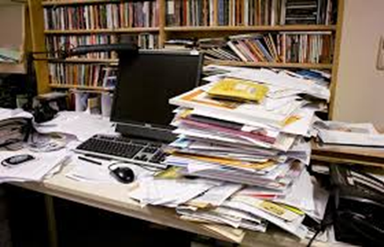
Dağınık Büro ve Ofis
Dağınık masa;
Yorgunluk,
Verimsizlik,
Baş edememe hissi,
Stres ve hakimiyet yoksunluğu oluşturur,
Ayrıca yaşamınızı kısıtlar.ZAMAN KAYBI YAŞATIR.

Slide 77
Etkin Çalışma Masası - Büro...
Efektif ofis sistemleri materyallerini tanıyın ve kullanmaya çalışın
Dosyalarınızı derecelendirerek saklayın
Çöpe atmaya alışın

Slide 78
Gündelik Evrak Yönetimi...
Masanızı Boşaltın
Gelen Evrak Kutusu Kullanın
Gelen Evrakı Ayıklayın ve Dosyalayın
Kağıt Biriktirmeyin
Bilgi Akışını Sınırlayın
Kişisel Dosyalama Sisteminizi Oluşturun
Masa Üstü Organizatörleri Kullanın

Slide 79
Masa Düzeninin Kalıcı Olabilmesi İçin
Lüzumsuz her şey çöp kutusuna atılmalı.
Üzerinde çalışılan dosyanın dışında her şey masadan kaldırılmalı.
Etkili bir dosyalama sistemi kurulmalı.
Masanın kenarına gerekirse ikinci bir masa eklenmeli.

Slide 80
Japonlar Zaman Yönetimi İçin 5S kullanıyor.
Seiri (Ayıklama)
Seiton (Düzen)
Seiso (Temizlik)
Seiketsu (Standartlaştırma)
Shitsuke (Disiplin)

Slide 81
Erteleme
Planlamaya zaman ayırmamak.
Başarısızlık ve “Hata yapacağım” korkusu .
Alışkanlıklar.
Hoş olmayan bir iş yaptığını düşünmek.
İşe konsantre olamamak.
Verilmesi güç kararlar.
Takıntılı şekilde mükemmellik tutkusu.

Slide 82
Ertelemeden Kurtulmak İçin
Hemen işe başlamak.
Ertelenebilecek işleri parçalara ayırmak.
Sıkıcı ve sevimsiz işleri mümkünse başkalarına devretmek.
Tarih saptamak.
İş bitiminde kendini ödüllendirmek.

Slide 83
Sürüncemede Bırakma
İşe başladıktan sonra sıkılmak.
Daha cazip bir işe başlama isteği.
Takıntılı şekilde mükemmellik tutkusu.

Slide 84
Sürüncemede Bırakmamak İçin
Zaman sınırlaması koymak.
Zor ve sıkıcı olandan korkmamak.
Öz disiplin ve kararlılık.
İşi bitirdikten sonra kendini ödüllendirmek.

Slide 85
önemli
Şimdi Yapın!
Zaman Ayırın!
Krizler
Son Günü Gelen İşler
Müşteri Sorunları
Planlama
Hazırlanma
Stratejik İşler
acil
acil değil
Rutin İşler
Çalan telefonlar
E-Posta
Randevusuz ziyaretçiler
Gereksiz İşler
Gereksiz telefonlar
Zaman hırsızları
Fazla TV
Yapın/Delege Edin!
Kaçının!
önemsiz

Slide 86
Zamanı Etkin Kullanmalıyız Çünkü...
İki şey vardır. İnsanların çoğu onun değerini bilmez.
1. SIHHAT
2. ZAMAN

Slide 87
Bir saniye bir gr altından daha değerlidir….
Buddha

Slide 88
Zaman Ustası
Kendine
Çalışma Hayatına
Evine
Kültür ve ihtiyaçlarına ayırdığı zamanlarda
Dengeyi Kuran
Hepsini Yapabilen İnsandır.

Slide 89
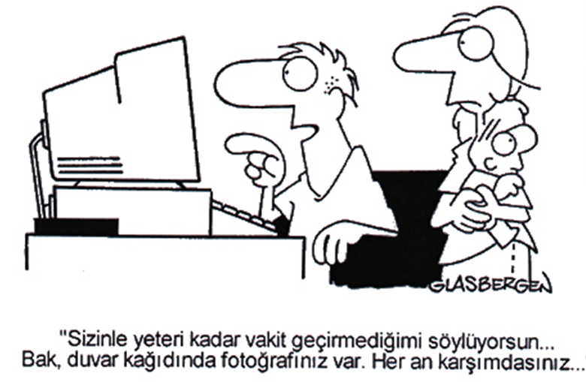

Slide 90
EN İYİ ZAMAN KAVRAMI NEDİR?
En iyi zaman, kişinin günlük enerji ve verimlilik düzeyinin belirlenerek, önemli ve karmaşık işlerin yüksek enerjili olduğu zaman diliminde yapılmasını ifade etmektedir. Kendimize bir enerji haritası çizmeli ve gün içinde en üretken olabileceğimiz zamanı, en etkin biçimde kullanmalıyız.

Slide 91
EN İYİ ZAMAN KAVRAMI NEDİR?
Günlük enerji düzeyimiz, vücudumuzun biyolojik ritmi olup bioritm olarak da adlandırılmaktadır. Herkesin bioritmi farklı olmakla beraber, bir iş gününün ilk saatleri genellikle 08.00-11.00 arası daha verimli kabul edilir. Öğleye doğru enerji düzeyimiz azalır. Daha sonra saat 15.00 dolaylarında tekrar yükselir.

Slide 92
Nasıl Bir Tipsiniz?
Fukara
Zaman kaygınız var
Plan, program yok
Çok zaman, az iş
Organize değilsiniz
Sizi güvenilmez buluyorlar
Dengeli
İş genellikle biter
Telaş, baskı yok
Daha iyi olanları dert etmiyor
Hayatı yaşamak iş bitirmek kadar önemli
Fukara ve Kontrollü arası
Kontrol sizde
Organize
Önceliklerini bilen
Amaç ve hedefi doğrultusunda her şeye ölçülü zaman ayıran
Hastalıklı
Zaman yönetimi takıntı halinde
Zorlama var
İşkolik

Slide 93
ZAMANIN YENİDEN PROGRAMLANMASI
Belirlemek
Gruplandırmak
Ön Hazırlık Yapmak
Olgunlaştırmak
Dengelemek

Slide 94
BELİRLEMEK
Randevu saatlerini belirlemek
Görüşme sürelerini belirlemek
Toplantıların uzama ihtimalini göz önünde bulundurarak tolerans belirlemek gibi…

Slide 95
GRUPLANDIRMAK
Arşivi gruplandırmak
Telefon görüşmelerini gruplandırmak
Okunacak evrakları gruplandırmak
Yazım işlerini gruplandırmak
Detay ve dikkat gerektiren işleri gruplandırmak
Şirket dışı iş ve seyahatleri gruplandırmak

Slide 96
ÖN HAZIRLIK YAPMAK
Yıl,cari ay, hafta ve gün ile ilgili öngörüleri yaparak hazırlanmak
Toplantıları öngörmek, ikili görüşmeleri yapmak
Muhtemel telefon görüşmeleri için ön hazırlık yapmak
Yıllık, aylık, haftalık ve günlük programları son haline getirmek
Hedefleri son haline getirmek

Slide 97
OLGUNLAŞTIRMAK
Toplantı ve ikili görüşme programlarını son haline getirmek
Yapılacak telefon görüşmeleri ile ilgili konuşmaları son haline getirmek
Şirket dışı iş veya seyahat programını son haline getirmek

Slide 98
DENGELEMEK
Düşünme/eylem gerektiren aktiviteleri dengelemek
Boş/dolu çalışma saatlerini dengelemek
Çalışma/dinlenme saatlerini dengelemek
Sabah/öğleden sonra yapılacak işleri ve izin düzenlerini dengelemek

Slide 99
İŞLER | NE ZAMAN? | ÇÜNKÜ
Stresli işler | Sabah saatleri | Strese karşı direnç daha fazla
Entelektüel çaba gerektiren yazı işleri,kaynakların dağıtımı, verilmesi gereken kararlar | Öğleden önce | Beyin daha hızlı çalışır
İşletme turu,fiziksel efor gerektiren işler | Öğleden önce | Kalp ve ciğer maksimum seviyede çalışır
Toplantılar, ikili görüşmeler | Saat 17:00’dan önce | 17:00’dan sonra vücut uyku hormonu salgılamaya başlar
Çalışma ve dinlenme saatleri | Bütün hafta boyunca | Çok yoğun ve boş geçen çalışma saatleri işe ola motivasyonu azaltır.
Yıllık tatilleri birden fazla dönemde kullanmak | Çalışma yılı boyunca | İnsan vücudunun mevsim geçişlerine bağışıklığı azalır

Slide 100
İKİ REFLEKS
ACİL AMA ÖNEMLİ OLMAYAN DURUMLARDA | SÜRE KONUSUNDA GÖRÜŞÜN | YAPARIM ANCAK ŞU GÜNE KADAR…
ÖNEMLİ AMA ACİL OLMAYAN DURUMLARDA | HAYIR DEMEYİ BİLİN VEYA TARİHİ SİZ BELİRLEYİN | ŞU GÜNE KADAR YAPACAĞIM, BU SİZİN İÇİN UYGUN MU?

Slide 101
Zamanı İyi Yönetmek İçin..
Plan ve envanter yapın
Öncelikli işleri belirleyin, nerede kime hayır denmeli bilin, gereksizse eleyin
İşlerinizi delege edin, astlarınızın gelişimine de yardımcı olur
Ertelemeyin
Yapacağınız her işe zaman sınırı koyun

Slide 102
Zamanı İyi Yönetmek İçin…
Erken Kalkma Alışkanlığı Edinin
Ani Fikir ve Hayallere Esir Olmayın
A grubu işler bitmeden B grubuna geçmeyin
Amaca götürmeyen istekleri kibarca reddedin
Zor işleri sabahın erken saatlerinde yapın
Toplantılarda vakit kaybetmeyin.

Slide 103
Zamanı İyi Yönetmek İçin
Her akşam eve gitmeden önce masanızın üzerindeki ve masanızdaki dosyalarınızda tuttuğunuz kağıtları gözden geçirin. Kendinize puan verin.
İşinize yaramayan her şeyi çöpe atın yada işine yarayacağını düşündüğünüz başka birine verin
Atmadığınız ya da başkasına vermediğiniz her şeyi dosyalayıp kaldırın

Slide 104
Zamanı İyi Yönetmek İçin...
• Masanızda yalnızca o an yapacağınız işi bulundurun
• Tek seferde tek iş yapın
• Bitirme zamanını belirleyin
• İlk önce sıkıcı ama önemli işi yapın
• Başladığınız işi bitirin
• Mutlaka ajanda kullanın

Slide 105
Zamanı İyi Yönetmek İçin...
• İyi bir sekretere sahip olun
• Ofisinizde dikkat dağıtıcı hususlara yer vermeyin
• Zaman tasarrufu sağlayan araçlardan yararlanın
• Telefon kullanma biçiminizi değiştirin
•Çalışırken sosyal medyadan uzak durun
• Kendinizi ödüllendirin
• Önceliklerinizden asla taviz vermeyin
Alışkanlık değiştirme planı yapın

Slide 106
Alışkanlık Değiştirme Planı
Değiştirmek istediğiniz alışkanlığı belirleyin
Benimsemeyi planladığınız yeni alışkanlığı tanımlayın
Kendinize küçük ödüller verin
Eski alışkanlığa ait tüm öğeleri ortadan kaldırın, kaldıramıyorsanız yanına notlar koyun.
Yeni alışkanlığınızı devam ettirmek için etrafınızdaki kişilerden yardım isteyin.

Slide 107
Zamanı İyi Değerlendirmenin Bize Kazandıracakları
Kariyer planlaması
Okumak
İletişim
Dinlenme
Düşünme
VE HERŞEYDEN ÖNEMLİSİ SAĞLIKLI ,MUTLU,STRESSİZ BİR YAŞAM☺

Slide 108
Zaman Yönetimi Açısından Stresle Başa Çıkmak İçin
İşleri ertelememek, bir an önce yapmak,
Mükemmellik peşinde koşmamak,
Akşam geç vakitlere kadar çalışmamak, zamanı iyi planlamak,
Hedefleri, öncelikleri ve işle ilgili görevleri gerçekçi belirlemek.
İşe yoğunlaşmışken, bu durumu önemsiz şeylerle kesintiye uğratmamak,

Slide 109
Zaman Yönetimi Açısından Stresle Başa Çıkmak İçin
Esnek olmayan plan ve programlar yapmamak,
İş bitirme tarihlerini gerçekçi olarak belirlemek,
Gerektiğinde “HAYIR” diyebilmek,
Aşırı iş yükünden kaçınmak, zamanında yetiştiremeyecek işleri yüklenmemek,
Yerine getirilemeyecek sözler vermemek
İşyerinde kendine her gün 10 dakika ayırmak .

Slide 110
‘’Zaman, içinde fırsatın bulunduğu şeydir; fırsat da, içinde çok fazla zamanın bulunmadığı şeydir.”
Hipokrat

